Slide 1

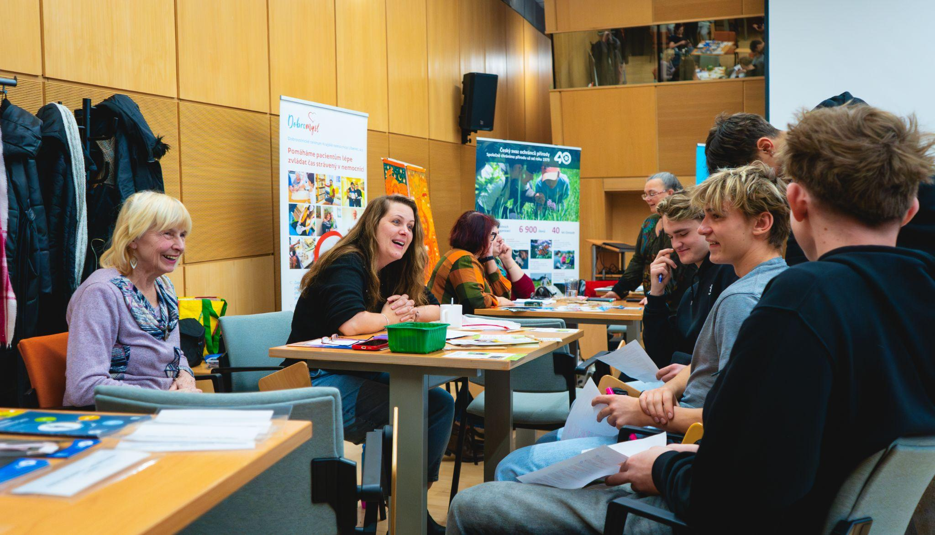


Dobrovolnictví jako zkušenost, která studentům zůstává
Bezpečná příležitost ukázat studentům, že jejich čas, schopnosti a ochota mohou mít konkrétní dopad.

Slide 2
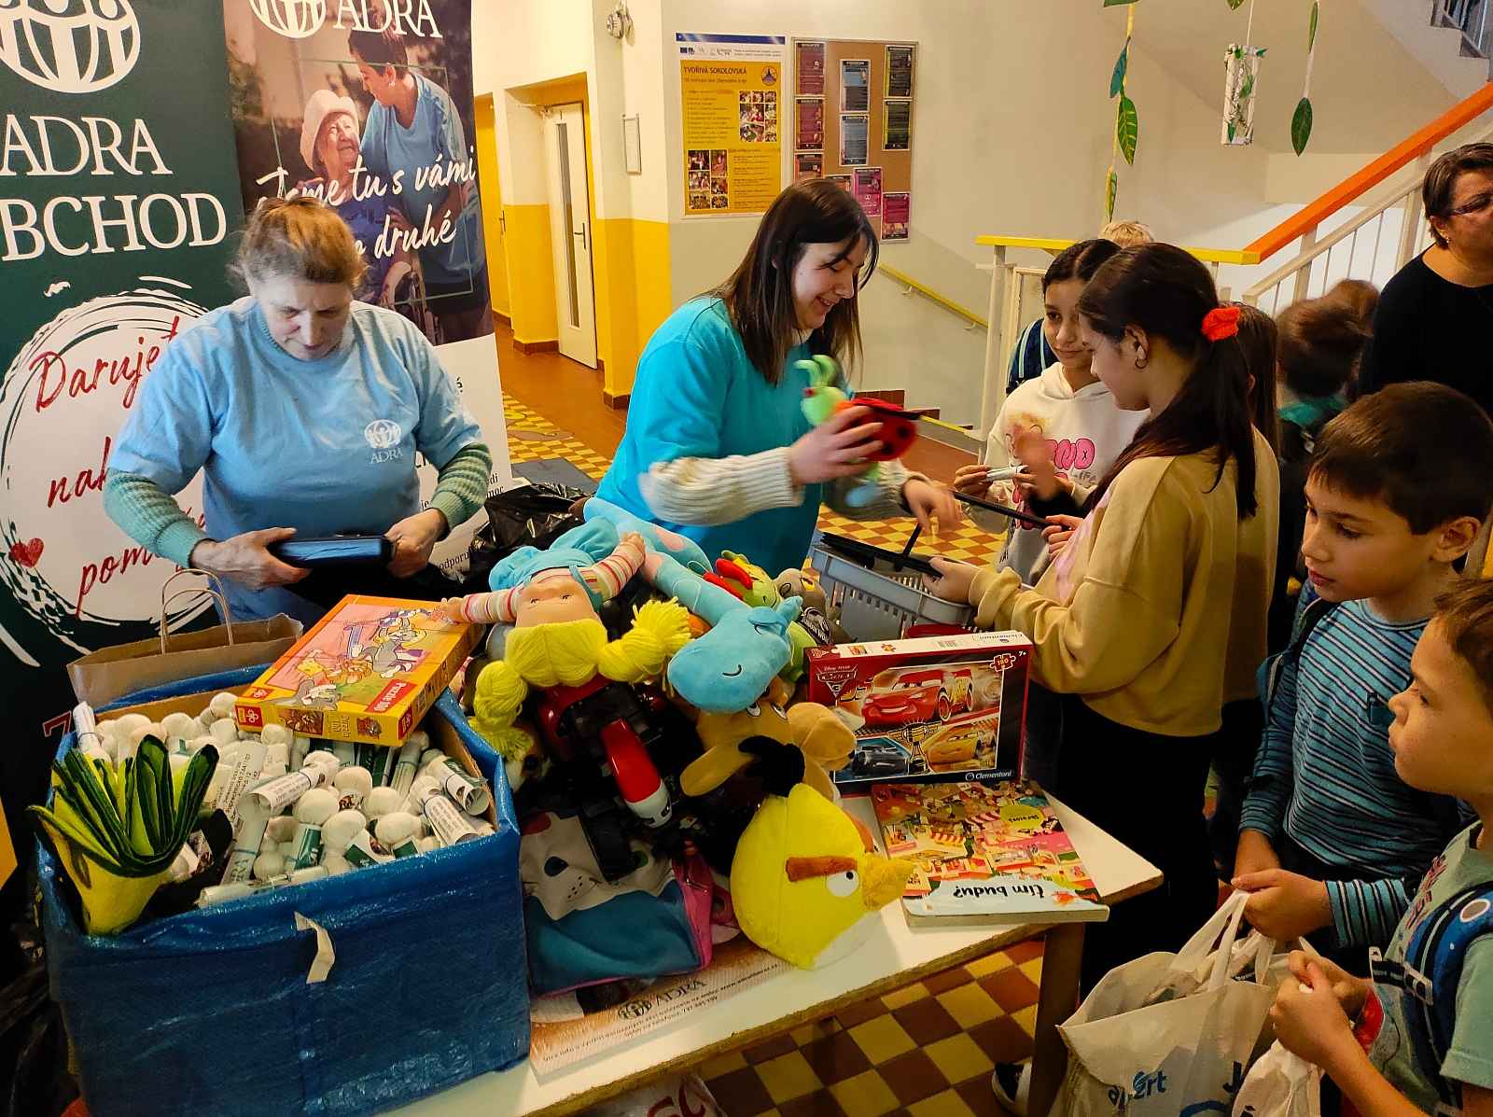
Zkušenosti, které v učebnici nenajdete
Dobrovolnictví je prostor pro rozvoj kompetencí, občanství a neformální učení, kde studenti objevují hodnotu své energie.
Sociální kompetence a občanství
Schopnost domluvit se, vnímat potřeby druhých a budovat vztah
k místu, kde žijí.
Odpovědnost a spolupráce
Převzetí závazku, dokončení úkolu v týmu a vědomí, že na jejich zapojení záleží.
Poznávání světa v praxi
Od sociálních služeb a ekologie až po kulturu či pomoc
při mimořádných událostech.
„Zapojit se nemusí být složité. Dobrovolnictví není 'charita navíc', ale cesta k empatii a praktickým dovednostem.“
REGIONÁLNÍ DOBROVOLNICKÉ CENTRUM LIBERECKÉHO KRAJE
www.dobrovkraji.cz

Slide 3

Témata, která doplňují běžnou výuku
Nabídka může doplnit běžnou výuku a přizpůsobit se různým typům škol, oborů i tříd.
workshopy finční gramotnosti a dluhové problematiky
besedy o tom, jak funguje pomoc v krizových situacích nebo v terénu
skutečné příběhy dobrovolníků z nemocnic, sociálních služeb i komunitního života
první kroky k zapojení v regionu
REGIONÁLNÍ DOBROVOLNICKÉ CENTRUM LIBERECKÉHO KRAJE
www.dobrovkraji.cz

Slide 4



Možnosti zapojení během školního roku
Škola si může vybrat formu podle svých možností, věku studentů a zaměření třídy.
Podzim
Zima
Jaro
Dny pro dobrovolnictví
TÝNES – Krajské týdny pro neziskový sektor
Dny dobrovolnictví
Veletrh možností zapojení, osobní kontakt studentů s organizacemi
z regionu.
Besedy, workshopy a odborné programy využitelné pro výuku
i netradiční třídní aktivity.
Jednorázové akce a praktické příležitosti, kde si studenti mohou dobrovolnictví vyzkoušet v praxi.
REGIONÁLNÍ DOBROVOLNICKÉ CENTRUM LIBERECKÉHO KRAJE
www.dobrovkraji.cz

Slide 5


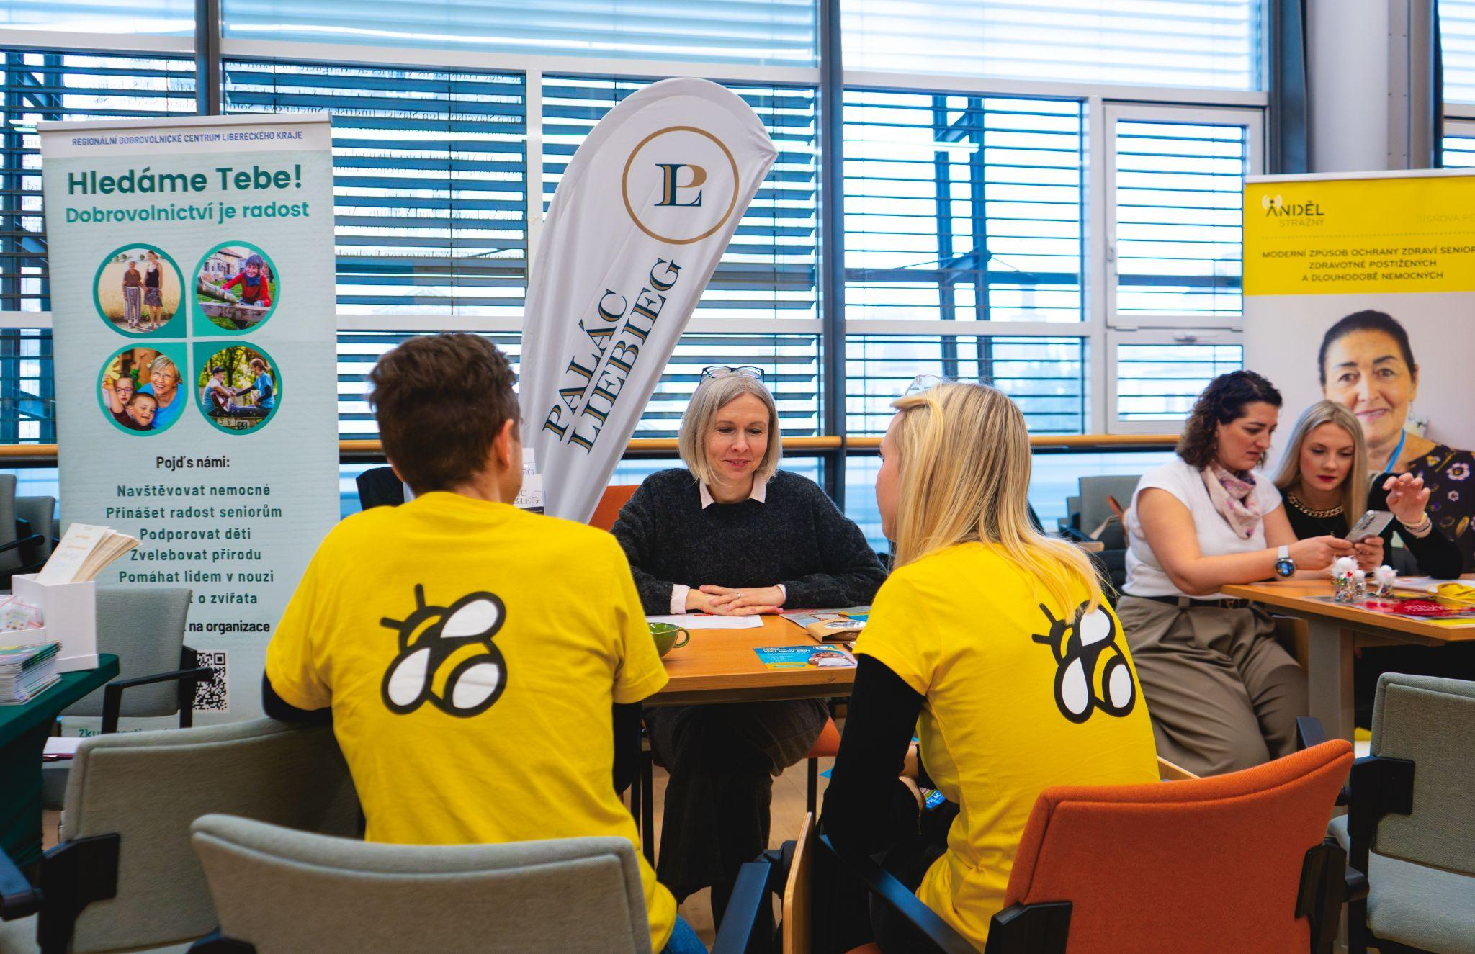
Škola na to nemusí být sama
Pomůžeme najít vhodnou formu zapojení a propojit školu s organizacemi v regionu.
Bezpečný rámec
Ověřené organizace a aktivity přiměřené věku studentů.
Praktická koordinace
Pomoc s orientací v nabídce, doporučení vhodné organizace a domluva prvního konkrétního kroku.
REGIONÁLNÍ DOBROVOLNICKÉ CENTRUM LIBERECKÉHO KRAJE
www.dobrovkraji.cz

Slide 6


Najdeme vhodnou cestu pro vaši školu
Ozvěte se nám. Společně vybereme formu, která bude odpovídat potřebám vaší školy i studentů.
REGIONÁLNÍ DOBROVOLNICKÉ CENTRUM
Alena Kejzarová
737 233 889 · alena.kejzarova@adra.cz
Lucie Nováková
736 411 807 · lucie.novakova@adra.cz
www.dobrovkraji.cz · www.tynes.cz
LIBERECKÝ KRAJ
Pavlína Koděrová
778 538 443 · pavlina.koderova@kraj-lbc.cz
Zdravý Libercký kraj a podpora pro neziskový sektor

